Slide 1

PYTHON ALGORITHMS · 그림으로 쉽게 설명하는
CHAPTER 01
알고리즘과
복잡도 분석
문제를 푸는 절차를 이해하고, 그 효율을 Big-O로 측정하는 법을 배웁니다.
Algorithms & Complexity Analysis

Slide 2






목차
CONTENTS
알고리즘이란?
알고리즘의 기술
1.1
1.2
동일한 문제에 대한 여러 알고리즘
효율적인 알고리즘의 중요성
1.3
1.4
알고리즘 분석
점근표기법 (Big-O)
1.5
1.6
01

Slide 3






학습 목표
LEARNING OBJECTIVES
알고리즘의 정의와 필요성
왜 알고리즘이 필요한지 이해합니다.
알고리즘 표현 방법
자연어·순서도·유사코드·프로그래밍 언어로 표현합니다.
시간 · 공간 복잡도
실행 시간과 메모리 사용량 개념을 익힙니다.
CHAPTER 01
이 장을 마치면
Big-O로 알고리즘의
효율을 말할 수 있어요.
빅오(Big-O) 표기법
성장률을 점근적으로 표기하는 법을 마스터합니다.
효율적인 알고리즘 설계
더 빠르고 좋은 알고리즘을 설계하는 감각을 기릅니다.
02

Slide 4

1.1
SECTION 1.1
알고리즘이란?
문제(problem)와 알고리즘(algorithm)이 무엇인지, 그리고 좋은 알고리즘이 갖춰야 할 조건을 알아봅니다.
03

Slide 5
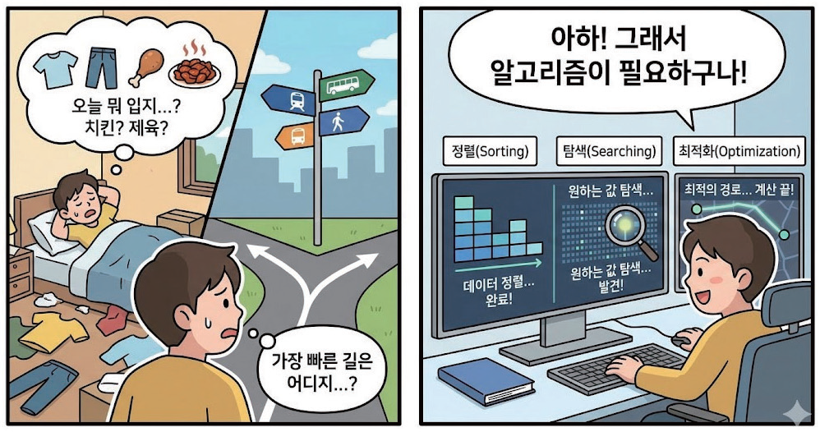
1.1 알고리즘이란?
문제(Problem)란?
일상 생활 속의 문제
“무엇을 먼저 입을까?”
“가장 빠른 길은?”
“치킨이냐, 제육이냐?”
컴퓨터 공학의 문제
정렬 (Sorting) 데이터를 일정한 규칙으로 배열
탐색 (Searching) 원하는 값을 찾아내기
최적화 (Optimization) 조건을 만족하는 최적해 구하기
04

Slide 6
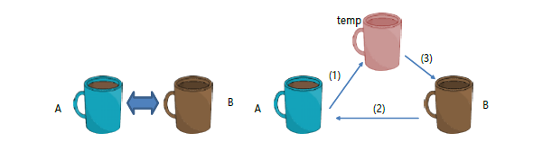
1.1 알고리즘이란?
예제 1.1
일상 속 문제 — 컵 교환
A컵의 물과 B컵의 주스를 서로 바꾸려면, 임시 컵(temp)이 하나 더 필요합니다.
1
2
3
임시 컵(temp)에
A의 물을 붓는다
A에 B의
주스를 붓는다
B에 임시 컵(temp)의
물을 붓는다
05

Slide 7
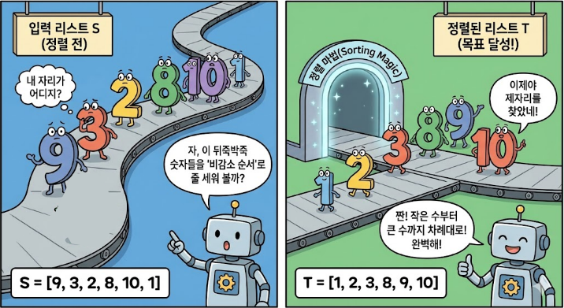
1.1 알고리즘이란?
예제 1.2
정렬 문제 (Sorting Problem)
리스트 S 안의 n개의 숫자를 비감소(nondecreasing) 순서로 정렬하라.
입력 S
9
3
2
8
10
1
정답 T
1
2
3
8
9
10
리스트의 요소들은 순서를 가지고 있습니다.
06

Slide 8
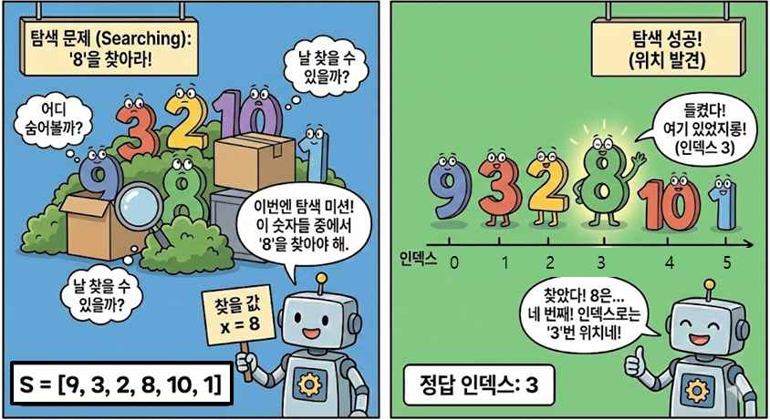

1.1 알고리즘이란?
예제 1.3
탐색 문제 (Searching Problem)
리스트 S 안의 n개의 숫자 중에서 특정한 값 x를 찾아야 합니다. 정답은 값 x가 리스트의 몇 번째 위치(index)에 있는지를 나타냅니다.
탐색 S
9
3
2
8
10
1
x = 8 → 네 번째 위치, 인덱스는 3 (0부터 시작)
07

Slide 9
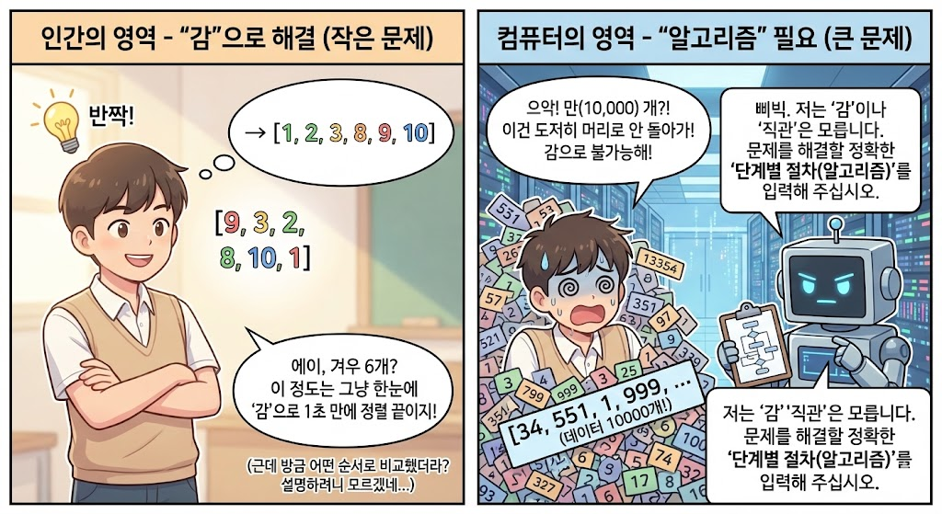


1.1 알고리즘이란?
알고리즘이란 무엇인가?
사람은 리스트 [9, 3, 2, 8, 10, 1]을 한눈에 훑어보고 순서를 떠올려 바로 정렬할 수 있습니다.
하지만 10,000개라면?
머릿속에서 한눈에 정렬하는 것은 불가능해집니다.
그래서 필요한 것
모든 크기의 문제를 해결할 수 있는 정확하고 체계적인 단계별 절차 — 이것이 바로 알고리즘입니다.
08

Slide 10
1.1 알고리즘이란?
알고리즘 1.1
순차 탐색 알고리즘
예제 1.3의 탐색 문제는 다음과 같이 파이썬으로 작성할 수 있습니다.
linear_search.py
# 문제: 리스트 S 안에서 target을 찾는다.
# 입력: 숫자들이 저장된 리스트
# 출력: S 안에서 target의 위치(없으면 -1)
def linear_search(S, target):
for i in range(len(S)): # 처음부터 끝까지 순서대로 탐색
if S[i] == target: # 값이 일치하면
return i # 해당 위치(인덱스) 반환
return -1 # 찾지 못하면 -1 반환
09

Slide 11





1.1 알고리즘이란?
알고리즘의 조건
입력 (Input)
외부에서 제공되는 0개 이상의 데이터. 입력이 없을 수도 있습니다.
출력 (Output)
최소한 하나 이상의 결과가 있어야 합니다. (결과가 없으면 알고리즘이 아님)
명백성 (Clarity)
각 명령어는 모호하지 않고 명확해야 합니다. (“적당히”는 없음)
유한성 (Finiteness)
유한한 명령 실행 후 반드시 종료되어야 합니다. (무한 루프는 알고리즘이 아님)
유효성 (Effectiveness)
각 명령은 실제로 수행 가능한 기본 연산이어야 합니다. (0으로 나누기는 불가)
10

Slide 12
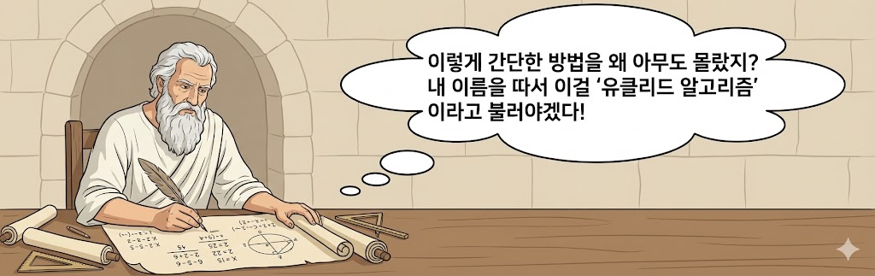


1.1 알고리즘이란?
알고리즘의 역사
알고리즘은 컴퓨터보다 훨씬 오래된, 인간이 오랫동안 사용해온 문제 해결 방법입니다.
기원전 300년경 · 유클리드
두 수의 최대공약수를 구하는 ‘유클리드 알고리즘’
기원전 200년경 · 에라토스테네스
소수를 찾는 ‘에라토스테네스의 체’
11

Slide 13


1.1 알고리즘이란?
알고리즘을 공부해야 하는 이유
효율적인 프로그램 개발
분석적 사고력
컴퓨터 과학의 핵심
정렬·탐색·데이터 처리 등 핵심 알고리즘을 알면 더 좋은 프로그램을 만들 수 있습니다.
알고리즘은 특정 문제에 대한 특별한 해결 방법 — 논리적·분석적 사고를 키웁니다.
알고리즘은 컴퓨터 과학의 일부가 아니라 그 자체이며, 과학·비즈니스·기술 전반에서 중요합니다.
12

Slide 14
1.2
SECTION 1.2
알고리즘의 기술
같은 알고리즘도 자연어, 순서도, 유사코드, 프로그래밍 언어 등 다양한 방법으로 표현할 수 있습니다.
13

Slide 15



1.2 알고리즘의 기술
알고리즘을 기술하는 방법
자연어
순서도
유사 코드
영어·국어 같은
일상 언어
flowchart로
흐름을 시각화
pseudo-code로
핵심 논리 표현
예제 문제 크기순으로 정렬되지 않은 숫자 리스트가 있을 때, 그 중에서 최대값을 찾는 것이 우리가 해결할 문제입니다.
14

Slide 16
1.2 알고리즘의 기술
자연어로 기술하는 방법
자연어는 아이디어를 표현하거나 절차를 구체화하는 초기 단계에 자주 쓰이지만, 단어가 모호하거나 여러 의미로 해석될 수 있습니다.
리스트의 첫 번째 숫자가 가장 크다고 가정한다.
①
남아있는 숫자들을 하나씩 조사하여, 현재의 최대값보다 크면 노트에 적는다.
②
모든 숫자를 조사한 후, 노트에 가장 나중에 적힌 숫자가 최대값이 된다.
③
15

Slide 17
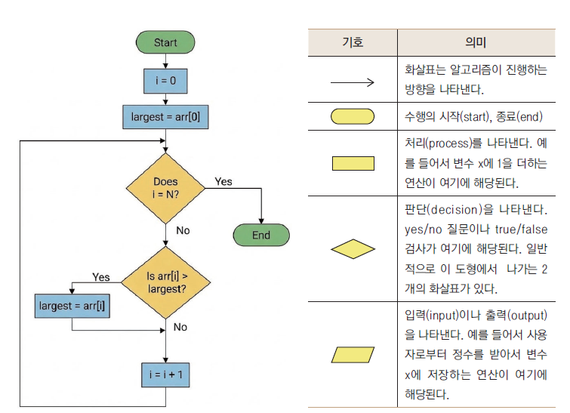
1.2 알고리즘의 기술
순서도로 기술하는 방법
순서도(flowchart)는 알고리즘의 작업 순서와 논리의 흐름을 도형으로 시각화한 그림입니다.
한눈에 파악
복잡한 논리를 한눈에 파악할 수 있습니다.
오류를 쉽게 발견
설계 단계에서 오류를 쉽게 찾아냅니다.
16

Slide 18
1.2 알고리즘의 기술
유사코드로 기술하는 방법
유사 코드(pseudocode)는 자연어와 실제 코드의 중간 형태로, 특정 언어 문법에 구애받지 않고 핵심 논리만 간결하게 표현합니다.
find_largest.pseudo
// 문제: 리스트 arr 안에서 가장 큰 값을 찾는다.
// 입력: n개의 숫자가 저장된 리스트 arr
// 출력: 리스트 arr의 최대값
largest ← arr[0]
for i ← 1 to n-1 do
if arr[i] > largest then
largest ← arr[i]
return largest // 리스트의 최대값 반환
17

Slide 19
1.2 알고리즘의 기술
프로그래밍 언어로 기술하는 방법
구현할 언어의 문법대로 직접 코드로 작성하면, 실제 프로그램이 될 수 있어 구현에 가장 가깝습니다.
get_largest.py
# 문제: 리스트 arr 안에서 가장 큰 값을 찾는다.
# 입력: n개의 숫자가 저장된 리스트 arr
# 출력: 리스트 arr의 최대값
def get_largest(arr):
largest = arr[0] # 첫 번째 값을 초기 최대값으로 설정
for i in range(1, len(arr)): # 두 번째 원소부터 끝까지 검사
if arr[i] > largest: # 현재 값이 기존 최대값보다 크면
largest = arr[i] # 최대값 갱신
return largest # 최대값 반환
18

Slide 20

1.3
SECTION 1.3
동일한 문제에 대한
여러 알고리즘
같은 문제라도 서로 다른 아이디어의 알고리즘이 존재하며, 그 속도는 크게 차이 날 수 있습니다.
19

Slide 21

1.3 여러 알고리즘
하나의 문제, 여러 개의 알고리즘
같은 문제를 해결하는 알고리즘은 서로 매우 다른 아이디어를 기반으로 할 수 있으며, 해결 속도도 크게 차이 날 수 있습니다. 최대공약수(GCD) 문제를 예로 살펴봅시다.
완전 탐색 방법
유클리드 알고리즘
가능한 모든 약수를 큰 값부터 차례로 검사하는 브루트 포스(brute force) 방식
나머지를 반복적으로 계산하는, 가장 오래되고 효율적인 방식
20

Slide 22
1.3 여러 알고리즘
알고리즘
완전 탐색 (Brute Force)
gcd_brute_force.py
# 두 정수 a, b의 최대공약수(GCD)를 구한다.
def gcd_brute_force(a, b):
t = min(a, b) # 두 수 중 작은 값을 t로 설정
while t > 0:
if a % t == 0 and b % t == 0: # 둘 다 나누어떨어지면
return t # 최대공약수 반환
t -= 1 # t를 1 감소시키며 다음 값 검사
return 1
최악의 경우
a = 1,000,000
b = 999,999
↓
999,999회
반복할 수도 있음
21

Slide 23
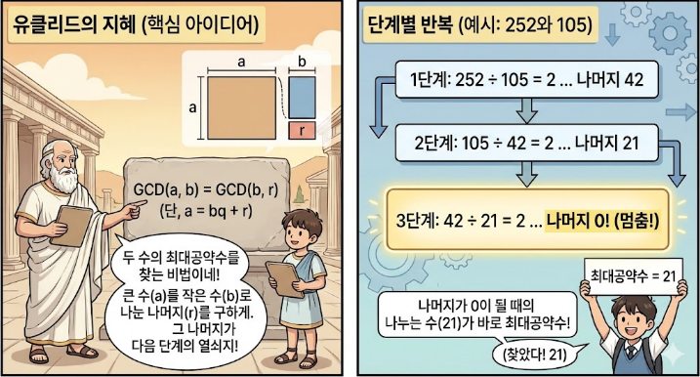

1.3 여러 알고리즘
유클리드 알고리즘 (Euclidean Algorithm)
유클리드 알고리즘은 두 수의 최대공약수를 구하는 가장 오래되고 효율적인 알고리즘 중 하나입니다.
핵심 아이디어
큰 수를 작은 수로 나눈 나머지와 작은 수의 최대공약수는, 원래 두 수의 최대공약수와 같다.
22

Slide 24

1.3 여러 알고리즘
유클리드 알고리즘 — 구현
“두 수의 최대공약수는, 큰 수를 작은 수로 나눈 나머지와 작은 수의 최대공약수와 같다.”
gcd_euclidean.py
# 두 정수 a, b의 최대공약수(GCD)를 구한다.
def gcd_euclidean_iterative(a, b):
while b != 0:
temp = a # 기존 a 값을 저장
a = b # a를 b로 업데이트
b = temp % b # b를 a % b로 업데이트
return a
23

Slide 25
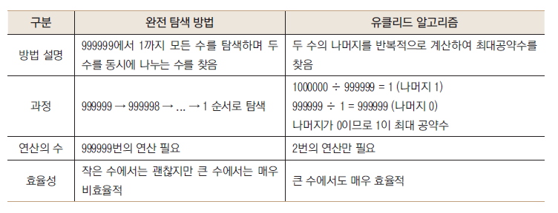
1.3 여러 알고리즘
효율성 분석
1,000,000과 999,999의 최대공약수를 찾을 때, 두 방법의 효율은 비교할 수 없을 정도로 차이가 납니다.
유클리드가
압도적으로
빠름
999,999
배 적은 연산
24

Slide 26
1.4
SECTION 1.4
효율적인 알고리즘의 중요성
컴퓨터가 아무리 빨라져도 효율성은 여전히 핵심입니다. 순차 탐색과 이진 탐색으로 그 차이를 느껴봅니다.
25

Slide 27

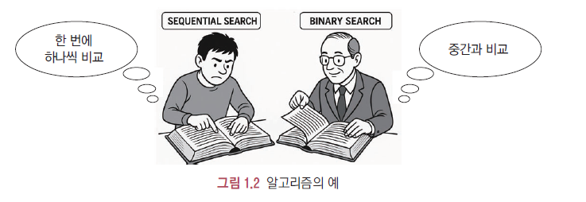

1.4 효율성의 중요성
효율적인 알고리즘의 중요성
“컴퓨터가 과거보다 훨씬 빨라졌으니, 어떤 알고리즘을 쓰든 상관없지 않을까?”
성능이 아무리 좋아지고 메모리가 싸져도, 효율성(efficiency)은 여전히 알고리즘의 핵심입니다.
직접 느껴봅시다
전화번호부에서 친구의 이름을 찾는 두 가지 방법을 비교하며 효율성의 차이를 확인해 봅니다.
26

Slide 28
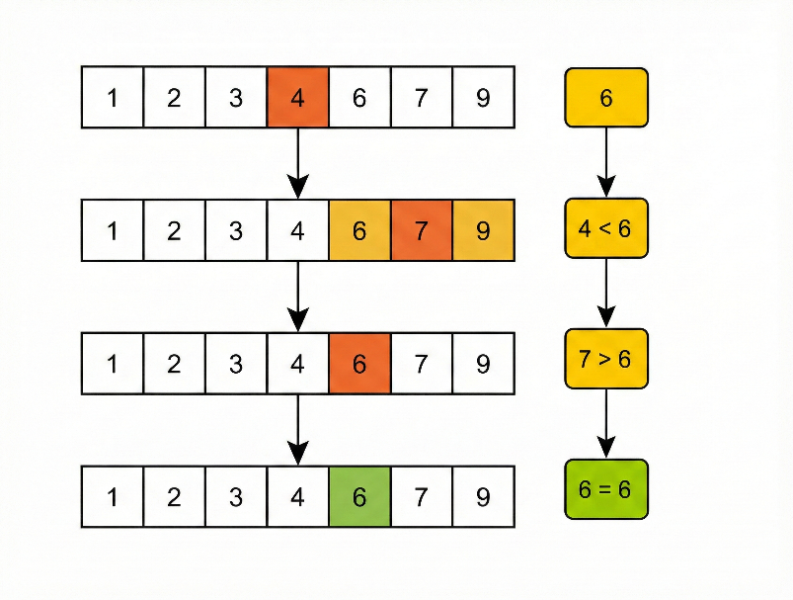
1.4 효율성의 중요성
순차 탐색 vs 이진 탐색
순차 탐색 (Sequential Search)
맨 첫 페이지부터 한 줄씩 차근차근 내려가며 찾는 가장 단순한 방법.
이진 탐색 (Binary Search)
정렬되어 있음을 이용해 중간을 펼쳐 보고, 앞쪽·뒤쪽 절반으로 범위를 계속 좁혀가는 방법.
27

Slide 29
1.4 효율성의 중요성
알고리즘
이진 탐색 알고리즘
binary_search.py
# 정렬된 리스트 S 안에서 x를 찾는다.
def binary_search(S, x):
low = 0
high = len(S) - 1
while low <= high:
mid = (low + high) // 2 # 가운데 위치 계산
if S[mid] == x:
return mid # 찾으면 인덱스 반환
elif S[mid] < x:
low = mid + 1 # 오른쪽 절반 탐색
else:
high = mid - 1 # 왼쪽 절반 탐색
return -1 # 못 찾으면 -1 반환
28

Slide 30
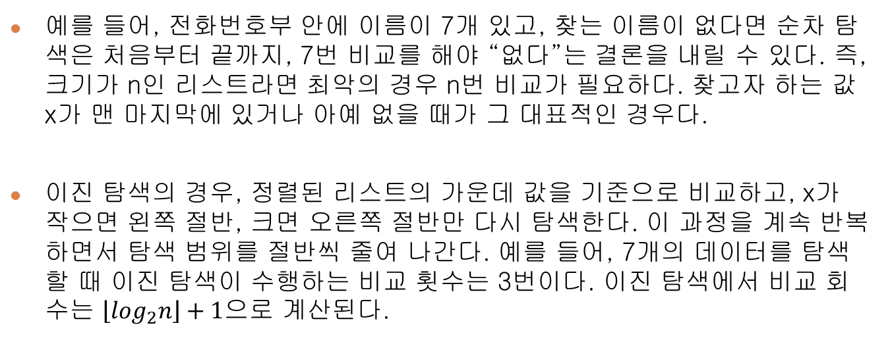
1.4 효율성의 중요성
순차 탐색 vs 이진 탐색 — 비교
데이터가 커질수록 순차 탐색은 선형으로 늘어나지만, 이진 탐색은 완만하게 증가합니다.
29

Slide 31
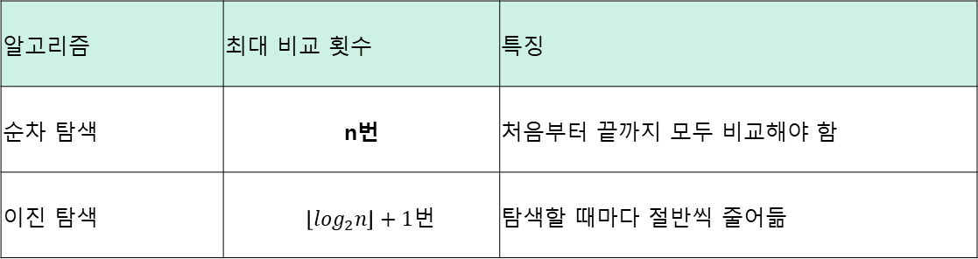
1.4 효율성의 중요성
순차 탐색 vs 이진 탐색 — 비교표
데이터 개수 n | 순차 탐색 (최대) | 이진 탐색 (최대) | 비교 비율 (순차 ÷ 이진)
32 | 32회 | 6회 | 약 5배
1,000 | 1,000회 | 10회 | 약 100배
10,000 | 10,000회 | 14회 | 약 714배
1,000,000 | 1,000,000회 | 20회 | 약 50,000배
1,000,000,000 | 10억 회 | 30회 | 약 3,300만 배
30

Slide 32

1.5
SECTION 1.5
알고리즘 분석
실행 시간과 메모리 사용량을 어떻게 평가할까요? 기본 연산의 횟수와 시간 복잡도 함수 T(n)을 배웁니다.
31

Slide 33
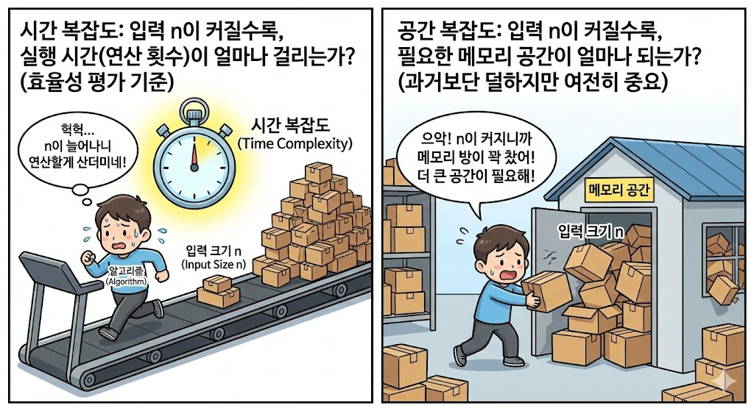

1.5 알고리즘 분석
알고리즘 분석이란?
알고리즘 분석이란, 주어진 알고리즘이 얼마나 효율적으로 동작하는지 평가하는 과정입니다.
실행 시간
얼마나 빠르게 동작하는가
메모리 사용량
얼마나 많은 공간을 쓰는가
32

Slide 34
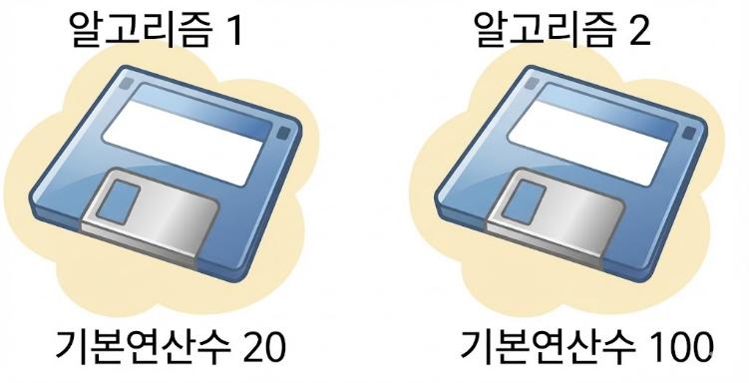

1.5 알고리즘 분석
시간 복잡도 분석이란?
실제 실행 시간은 측정하지 않습니다. 컴퓨터·언어·코딩 스타일마다 명령어 수가 달라지기 때문입니다.
관계없는 기준을 사용
“기본 연산(basic operation)이 몇 번 일어나는가?” 를 세어 효율성을 평가합니다.
33

Slide 35


1.5 알고리즘 분석
시간 복잡도 함수 T(n)
기본 연산의 횟수는 보통 입력의 개수(크기) n에 따라 변합니다. 이를 n의 함수로 나타낸 것이 시간 복잡도 함수입니다.
T(n)
정렬 · 탐색 리스트의 크기 n
다항식 계산 다항식의 차수
시간 복잡도 함수
행렬 곱셈 행렬의 차원 n
문자열 처리 문자의 개수
입력 크기 n이 커질 때 T(n)이 어떻게 증가하는지가 알고리즘의 효율을 결정합니다.
34

Slide 36
1.5 알고리즘 분석
기본 연산 (Basic Operation)
알고리즘이 하는 일 중에서 가장 핵심적인 명령 하나를 대표로 뽑은 것이 기본 연산입니다.
예: 탐색 알고리즘의 기본 연산 = 비교 연산
순차 탐색·이진 탐색 모두 찾는 값 x를 리스트 값과 하나씩(또는 절반씩) 비교하기 때문입니다.
정답은 없다
경험과 판단에 따라 기본 연산의 선택은 달라집니다.
핵심적인 일을 고른다
흐름 제어 명령은 빼고, 실제 계산·비교 같은 핵심 동작을 고릅니다.
35

Slide 37
1.5 알고리즘 분석
예제 1.4
최대값 찾기 — 기본 연산의 개수
get_largest.py
# 리스트 A 안에서 가장 큰 값을 찾는다.
def get_largest(A):
largest = A[0] # 초기 최대값 설정
for i in range(1, len(A)): # 두 번째 원소부터 검사
if A[i] > largest: # 기본 연산: 비교
largest = A[i] # 최대값 갱신
return largest
기본 연산
A[i] > largest
총
(n − 1)회
36

Slide 38
1.5 알고리즘 분석
예제 1.5
배열 요소의 합 — 시간 복잡도
sum_array.py
# 배열의 모든 원소를 더하여 합계를 구한다.
def add_array_members(A):
total = 0
for x in A: # n번 순회
total = total + x # 기본 연산: 덧셈 1회
return total
반복문은 정확히
n번
실행되므로
T(n) = n
선형적으로 증가
37

Slide 39
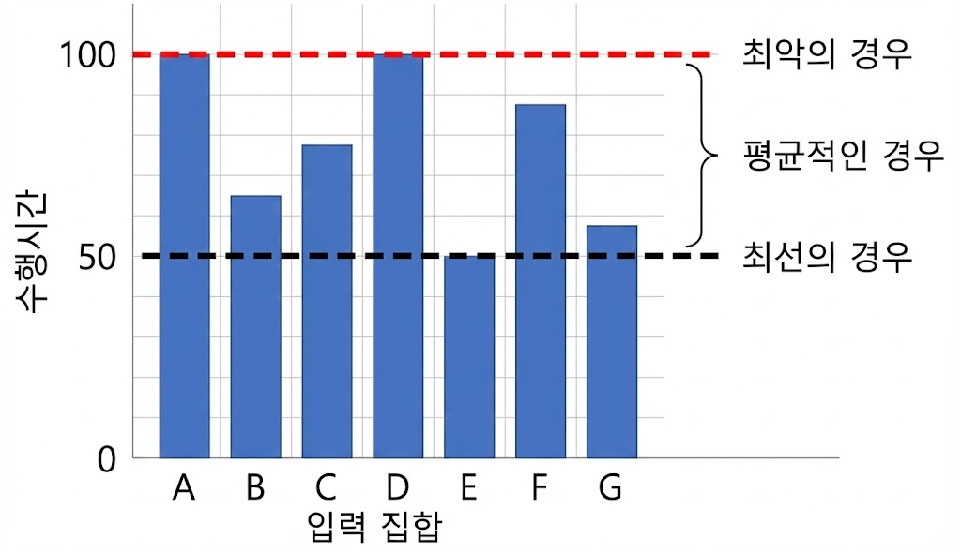
1.5 알고리즘 분석
최선, 평균, 최악의 경우
똑같은 알고리즘도 주어지는 입력에 따라 다른 수행 시간을 보일 수 있습니다.
예: 순차 탐색
찾는 값이 리스트 맨 처음에 있으면 한 번에 끝나지만, 맨 끝에 있으면 끝까지 가야 발견할 수 있습니다.
38

Slide 40

1.5 알고리즘 분석
최선 · 평균 · 최악의 경우
최악의 경우
최선의 경우
평균적인 경우
Worst Case
Best Case
Average Case
입력이 가장 불리할 때 실행 시간이 가장 길다.
입력이 가장 유리할 때 실행 시간이 가장 짧다.
여러 입력을 고려한 평균 실행 시간.
찾는 값이 맨 마지막에 있는 경우
찾는 값이 맨 처음에 있는 경우
실용적인 성능 평가 기준으로 사용
39

Slide 41
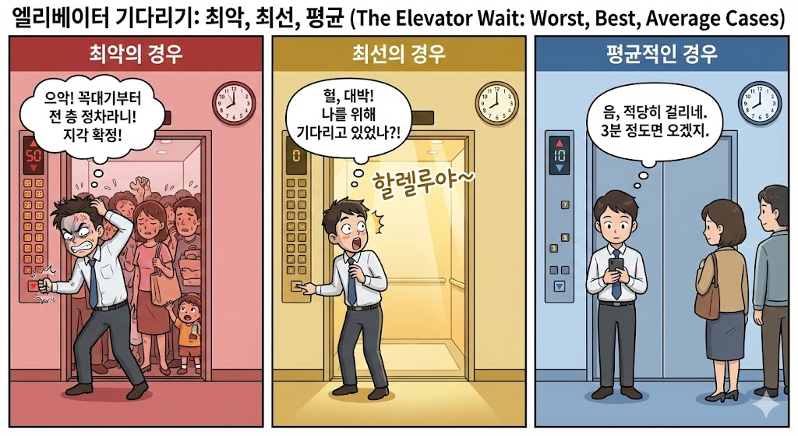
1.5 알고리즘 분석
비유: 엘리베이터 기다리기
최선
문이 열리자마자 바로 탑승
평균
보통 3층 정도 오면 도착
최악
꼭대기부터 전 층을 다 거침
40

Slide 42
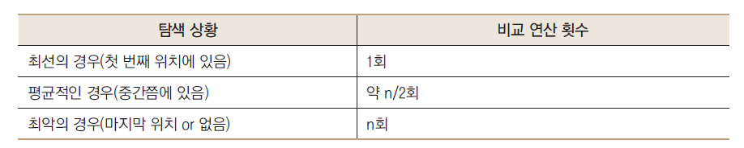
1.5 알고리즘 분석
예제 1.6
순차 탐색의 최악 · 최선 · 평균
linear_search.py
최선
1회
def linear_search(S, target):
for i in range(len(S)): # 처음부터 끝까지 탐색
if S[i] == target: # 값이 일치하면
return i # 위치 반환
return -1 # 못 찾으면 -1
평균
약 n/2회
최악
n회
41

Slide 43
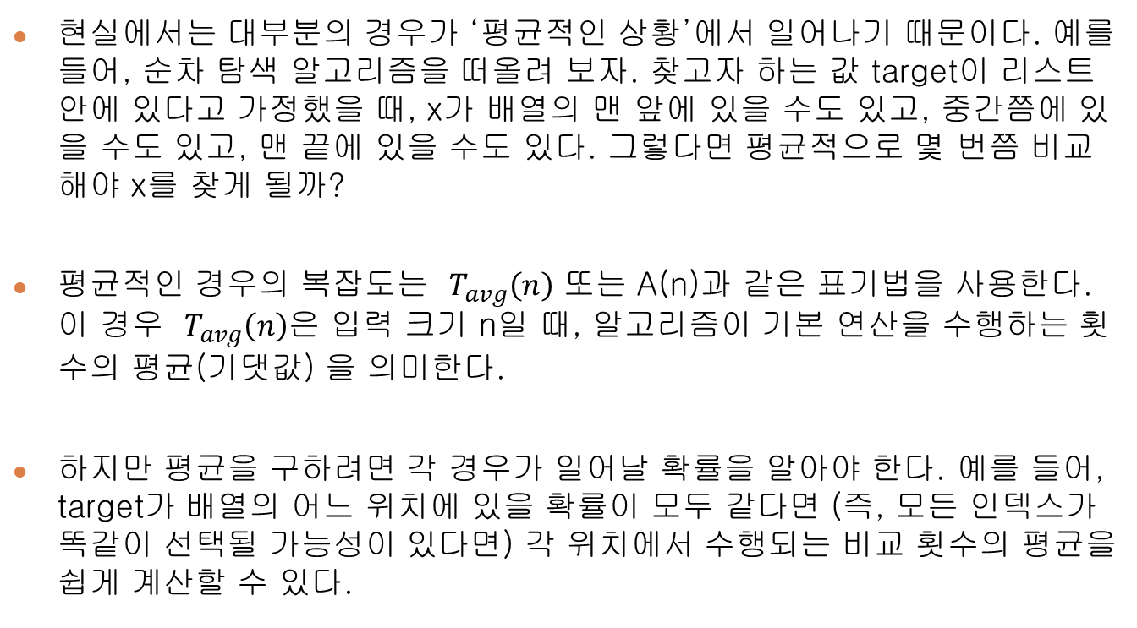

1.5 알고리즘 분석
평균적인 경우 시간 복잡도
현실에서는 대부분 ‘평균적인 상황’이 일어나므로, 평균적인 경우 분석이 실용적입니다.
target이 리스트에 존재할 때
42

Slide 44

1.5 알고리즘 분석
어떤 복잡도를 사용할 것인가?
입력에 따라 실행 시간이 달라지므로, 보통 ‘최악’과 ‘평균’을 중심으로 분석합니다. ‘최선’은 현실에서 거의 일어나지 않아 잘 쓰이지 않습니다.
안전한 설계 → 최악의 경우
항상 최악에서도 문제없이 작동해야 할 때
실용적 평가 → 평균의 경우
일반적인 상황의 성능을 볼 때
43

Slide 45

1.5 알고리즘 분석
예제 1.7
순차 탐색의 평균적인 경우 계산
가정 target이 리스트에 존재하고, 모든 항목이 서로 다르며, 어느 위치에 있을 확률도 모두 동일하다. (위치 k에 있을 확률 = 1/n)
① target이 리스트에 존재할 때 — 평균 비교 횟수
② 존재 확률이 p일 때 — 존재하지 않는 경우까지 포함
44

Slide 46
1.6
SECTION 1.6
점근표기법 (Big-O)
입력이 커질 때 실행 시간이 어떻게 증가하는지, 그 성장률을 O · Ω · Θ 로 표현합니다.
45

Slide 47
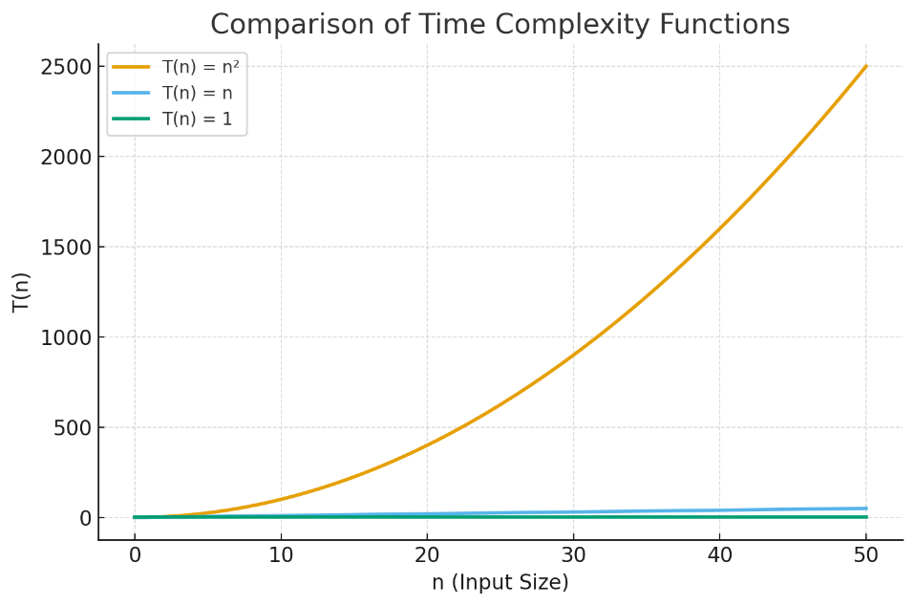

1.6 점근표기법
점근 표기법 (Asymptotic Notation)
자료가 많을 때는 차수가 가장 큰 항이 가장 큰 영향을 미치고, 나머지 항들은 상대적으로 무시할 수 있습니다.
n = 1,000 일 때 T(n) = n² + n + 1
최고차항 n²이 전체의 약 99%를 차지합니다.
46

Slide 48
1.6 점근표기법
세 가지 점근 표기법
표기법 | 의미 | 알고리즘 관점 | 비유
빅오 Big-O | 상한 (Upper Bound): 시간이 이보다 크지 않다 | 이 함수보다 빠르게 증가하지 않는다 | “최대 이 정도까지 걸린다”
빅오메가 Big-Ω | 하한 (Lower Bound): 시간이 이보다 작지 않다 | 이 함수보다 느리게 증가하지 않는다 | “적어도 이 정도는 걸린다”
빅세타 Big-Θ | 정확한 차수 (Tight Bound): 상·하한이 같은 정도 | 정확한 성장률을 표현한다 | “이 정도 크기로 증가한다”
47

Slide 49

1.6 점근표기법
빅오 표기법 (Big-O)
빅오 표기법은 연산의 횟수를 대략적(점근적)으로 표기한 것으로, 함수의 상한을 나타냅니다.
정의
예시
n ≥ 5 이면
2n + 1 < 10n
이므로
2n + 1 = O(n)
두 함수 f(n), g(n)에 대해 모든 n ≥ n₀에서
|f(n)| ≤ c·|g(n)|
을 만족하는 상수 c, n₀가 존재하면
f(n) = O(g(n))
핵심 빅오는 “이 함수보다 빠르게 증가하지 않는다” 는 상한을 표시합니다. 실무에서는 최소 차수로 상한을 표현합니다.
48

Slide 50
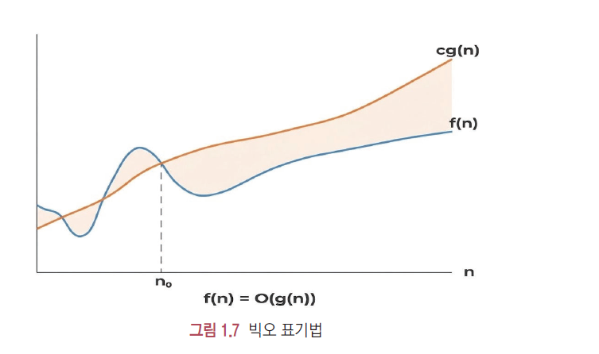
1.6 점근표기법
빅오 표기법 — 상한 (Upper Bound)
n ≥ n₀ 이후
c·g(n)이 항상 f(n)
보다 위에 있습니다.
즉 g(n)이 f(n)의 상한이 되어 f(n) = O(g(n))
49

Slide 51
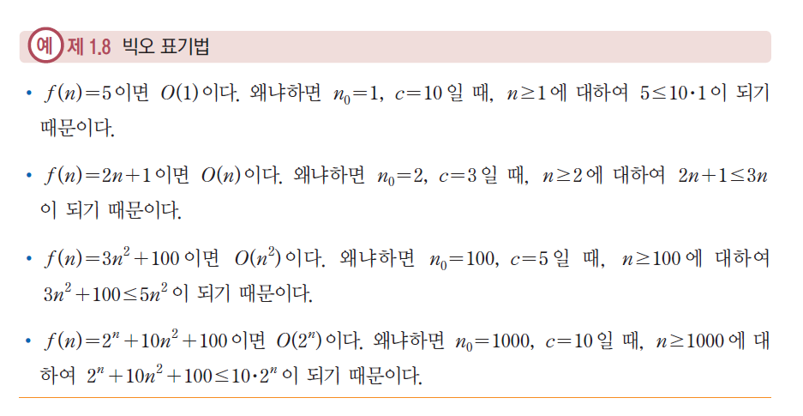
1.6 점근표기법
빅오 표기법의 예
n ≥ 5 이면 2n + 1 < 10n 이므로, 2n + 1 = O(n) 입니다. 교차점 n₀ 이후로 상한이 유지됩니다.
50

Slide 52
1.6 점근표기법
빅오 표기법의 종류
알고리즘 유형 | 빅오 표기 | 예시
상수 시간 | O(1) | 배열 원소 접근
로그 시간 | O(log n) | 이진 탐색
선형 시간 | O(n) | 선형 탐색
선형 로그 시간 | O(n log n) | 퀵 정렬, 병합 정렬
이차 시간 | O(n²) | 버블 정렬, 삽입 정렬
지수 시간 | O(2ⁿ) | 피보나치 (재귀)
팩토리얼 시간 | O(n!) | 순열 생성
51

Slide 53
1.6 점근표기법
예제 1.9
O(n²) 알고리즘 — 버블 정렬
bubble_sort.py
def bubble_sort(arr):
n = len(arr)
for i in range(n - 1): # n-1번 반복
for j in range(n - i - 1): # (n-i-1)번 반복
if arr[j] > arr[j + 1]: # 기본 연산: 비교
arr[j], arr[j+1] = arr[j+1], arr[j]
이중 루프
(n−1)(n−i−1)
2차 함수이므로
O(n²)
52

Slide 54
1.6 점근표기법
예제 1.10
이진 탐색의 차수 — O(log n)
binary_search.py
탐색 범위가 절반씩
def binary_search(arr, target):
low = 0
high = len(arr) - 1
while low <= high:
mid = (low + high) // 2 # 중앙 인덱스
if arr[mid] == target:
return mid
elif arr[mid] < target:
low = mid + 1 # 오른쪽 절반
else:
high = mid - 1 # 왼쪽 절반
return -1
n → n/2 → n/4 → n/8 → …
약 log₂n 번의 비교 후 종료
T(n) = O(log n)
53

Slide 55
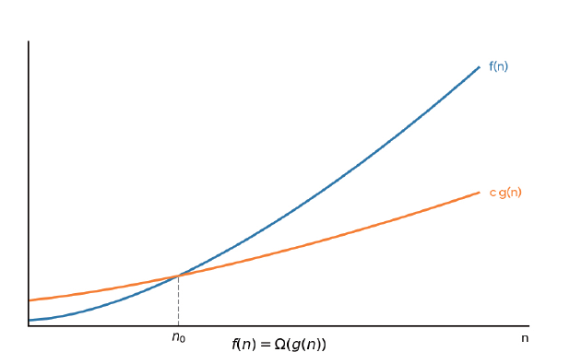
1.6 점근표기법
빅오메가 표기법 (Big-Ω)
정의
모든 n ≥ n₀ 에서 |f(n)| ≥ c·|g(n)|
을 만족하는 c, n₀가 존재하면
f(n) = Ω(g(n))
함수의 하한 (Lower Bound)
“이 함수보다 느리게 증가하지 않는다” 는 뜻입니다.
예) n = Ω(n)
54

Slide 56
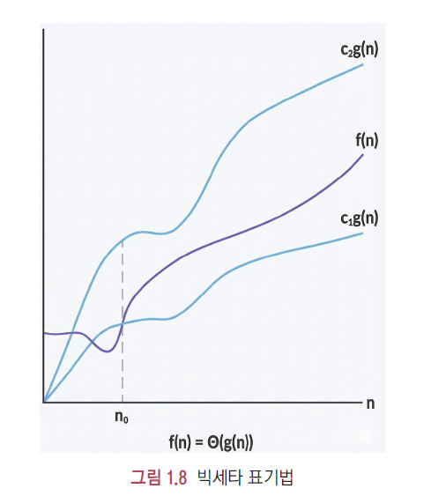
1.6 점근표기법
빅세타 표기법 (Big-Θ)
정의
모든 n ≥ n₀ 에서
c₁·|g(n)| ≤ |f(n)| ≤ c₂·|g(n)|
를 만족하는 c₁, c₂, n₀가 존재하면
f(n) = Θ(g(n))
하한인 동시에 상한 (Tight Bound)
f(n) = O(g(n)) 이면서 f(n) = Ω(g(n)) 이면 f(n) = Θ(g(n))
예) n ≥ 1 이면 n ≤ 2n+1 ≤ 3n 이므로 2n+1 = Θ(n)
55

Slide 57
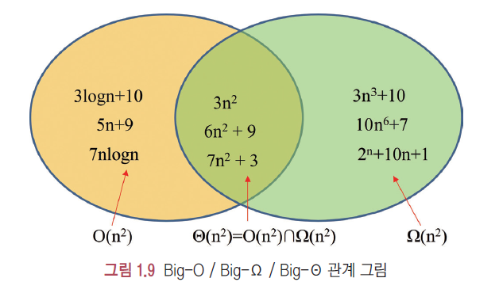
1.6 점근표기법
세 가지 표기법의 비교
세 표기법 중 가장 정밀한 것은 빅세타(Θ)입니다. 그러나 현실에서는 최악의 경우를 대비해 빅오(O)를 주로 사용합니다.
Θ — 가장 정밀
상·하한이 같은 정확한 차수
O — 실무에서 주로 사용
최악의 경우를 안전하게 대비
56

Slide 58
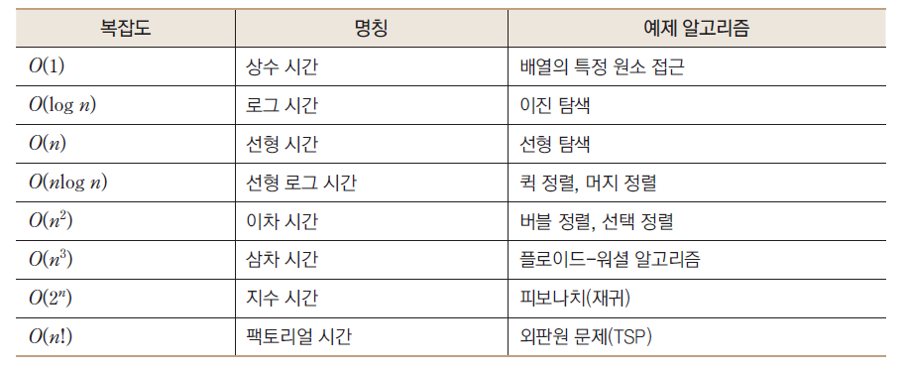
1.6 점근표기법
일반적인 시간 복잡도 — 성장률 비교
입력 n이 커질수록 복잡도별 연산 횟수의 차이는 극적으로 벌어집니다.
O(1) < O(log n) < O(n) < O(n log n) < O(n²) < O(n³) < O(2ⁿ) < O(n!)
57

Slide 59
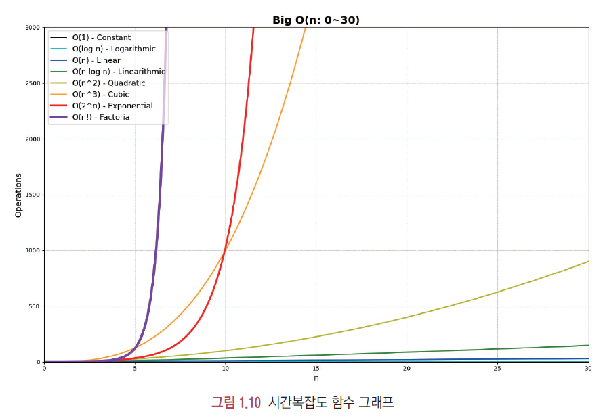
1.6 점근표기법
Big-O 복잡도 차트
‘좋음(Excellent)’에서 ‘나쁨(Horrible)’까지, 복잡도가 어느 영역에 속하는지 한눈에 볼 수 있습니다.
58

Slide 60
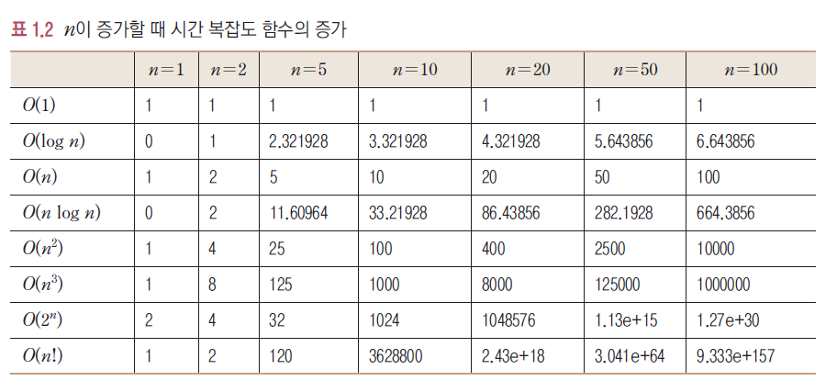
1.6 점근표기법
복잡도 함수의 증가 — 수치 비교
n이 증가할 때 각 복잡도 함수의 값이 얼마나 빠르게 커지는지를 표로 확인할 수 있습니다.
59

